Slide 1
Специфика приёмов изучения хронологии на уроках истории

Slide 2
Хронологические умения:
умения устанавливать длительность и последовательность исторических событий;
умения соотносить даты национальной истории с определенными явлениями и процессами европейской и мировой истории;
умения группировать исторические события вокруг определенных дат;
умения устанавливать хронологические рамки исторических периодов, соотносить отдельные факты с определенными периодами истории.

Slide 3
Хронологически таблицы:
1) тематические хронологические таблицы – посвящены отдельным проблемам исторического прошлого или периодам общественного развития;
2) календари исторических событий – воспроизводят хронику наиболее важных событий;
3) хронотоп – таблица, главное внимание в которой уделяется времени и месту изучаемых событий;
4) синхронистические таблицы – фиксируют наиболее важные явления и события, происходившие в разных странах примерно в одно и то же время.

Slide 4
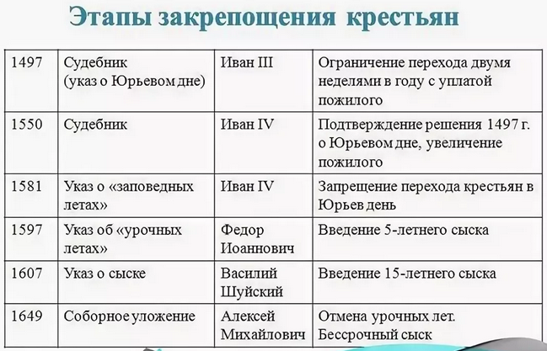
Тематические хронологические таблицы

Slide 5
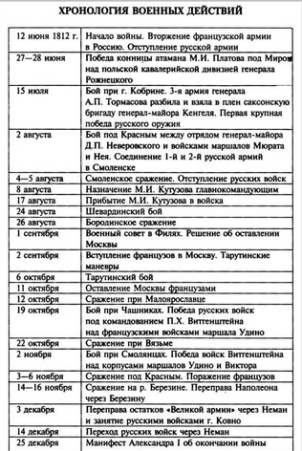
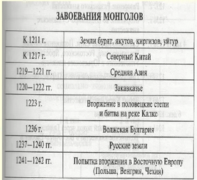
Календарь исторических событий
Хронотоп

Slide 6
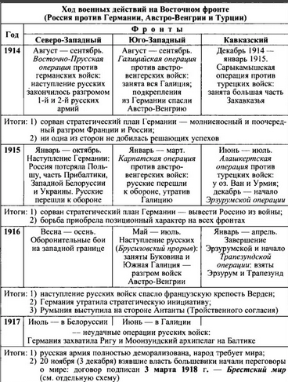
Синхро- нистические таблицы

Slide 7
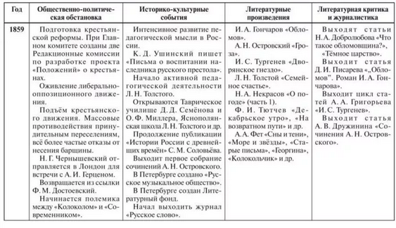
Синхронистические таблицы

Slide 8
Приемы
Лента времени (заполнение; поиск ошибок; дополнение; создание 3D моделей (т.е. визуальное отражение событий, явлений, процессов).
Синхронистические таблицы (полное заполнение; пропуски; поиск ошибок; составление рассказа и т.д.).
Изобразительная наглядность.
Дневник путешественника во времени.
Игра крестики-нолики.
Соотнести событие и дату. В одном столбике события, в другом даты в перемешанном порядке. Нужно поставить стрелочки. Иногда появляется 3-й столбик, куда попадают личности. Нужно соотнести события, даты с именами личностей.
Игры с хронологическими карточками:
учитель (ученик) называет определенную дату, все ученики должны поднять и показать карточку с соответствующим событием. или напротив называется событие, ученики показывают карточку с датой;
работа в парах;
составление рассказа по карточкам;
8. Выстраивать события (изображений) в правильной хронологической последовательности.
9. Игра «Сквозные даты» – назвать событие, происходившее в разных странах в один и тот же год.
10. Соотнесение событий- явления – процессов (тенденций)

Slide 9
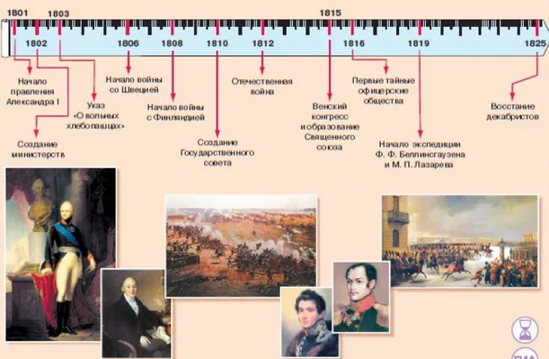
Лента времени

Slide 10
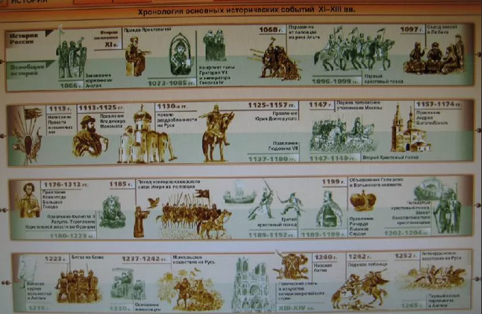

Slide 11
Тесты по хронологии
определение даты события;
определение события по дате;
выбор нужной даты из перечня;
соотнесение событий и дат;
определение последовательности событий;
составление хронологических рядов, таблиц;
отнесение событий к какому-либо периоду и т.д.

Slide 12
